Slide 1


TIẾT 1

Slide 2


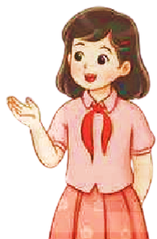

Trò chơi: “Ai nghe tài hơn”.

Slide 3

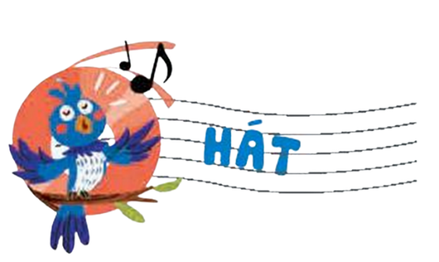



Slide 4
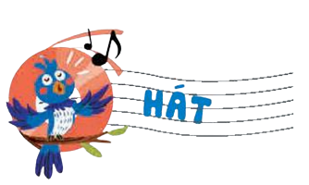
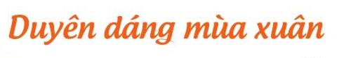
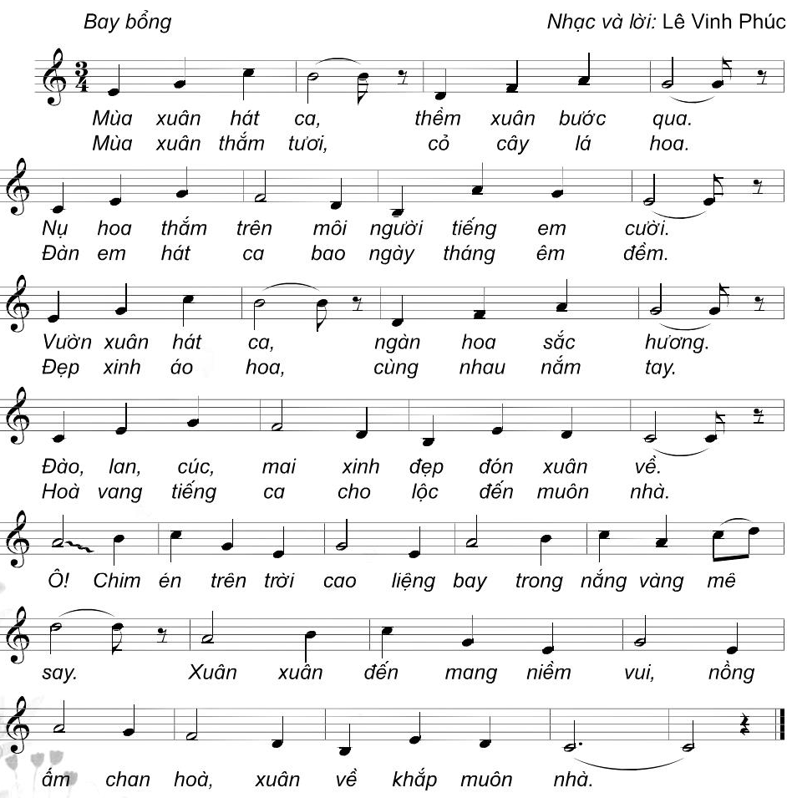

Slide 5
HÁT
THEO NHẠC ĐỆM

Slide 7
HÁT
KẾT HỢP GÕ ĐỆM

Slide 8
HÁT KẾT HỢP
BODY PERCUSSION

Slide 9

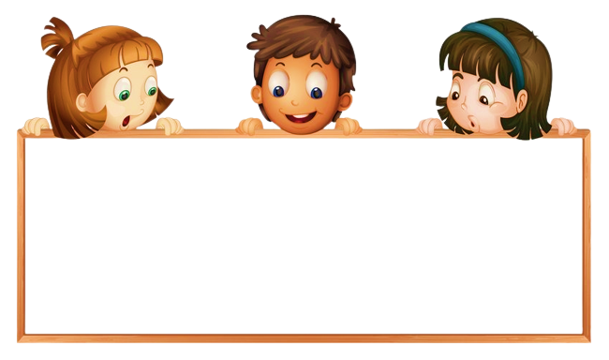

CÂU HỎI
Nêu cảm nhận của em sau khi học hát bài Duyên dáng mùa xuân?

